Slide 1


TRƯỜNG THCS LONG BIÊN
BÀI GIẢNG
MÔN KHTN 6
GV: Nguyễn Thị Loan

Slide 2
Quan sát hình vẽ và so sánh chiều dài 2 đoạn thẳng trong từng hình sau? Muốn biết chính xác ta phải làm gì?
A
B
A
B
C
C
D
D
TH1
TH2

Slide 4

Ai cao hơn ? Tại sao con biết ?

Slide 5
Tiết 8,9,10: Bài 5
ĐO CHIỀU DÀI

Slide 6
NỘI DUNG CHÍNH
3
Vận dụng cách đo chiều dài vào đo thể tích
1
Dụng cụ đo chiều dài
Đơn vị đo độ dài
Cách đo chiều dài
2
4

Slide 7
I
ĐƠN VỊ ĐỘ DÀI
km
mile
(dặm)
cm
Con hãy kể tên những đơn vị đo chiều dài mà em biết?
mét
inch
(in)
dm
mm

Slide 8
Đơn vị đo độ dài là mét, kí hiệu m
1milimét (mm)= 0,001m
1m=1000 mm
1centimét (cm)= 0,001m
1m=100 cm
1đềximét (dm)= 0,01m
1m=10 dm
1kilômét (km)= 1000m
1m=0,001 m

Slide 9
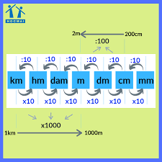

Slide 10
Ví dụ: Đổi đơn vị
a. 1,25m = …….......mm
b. 0,1dm = …...........mm
c. ……….....mm = 0,1m
d. ………....cm = 0,5m

Slide 11
Ví dụ: Đổi đơn vị
a. 1,25m = …….......mm
b. 0,1dm = …...........mm
c. ……….....mm = 0,1m
d. ………....cm = 0,5m
1250
10
100
50

Slide 12

Em có biết:
Ngoài đơn vị đo độ dài là mét, một số quốc gia còn dùng các đơn vị đo độ dài khác:
+ 1 in (inch) = 2,54cm
+ 1 dặm (mile) = 1609m (≈ 1,6km)
Một số đơn vị đo chiều dài với khoảng cách lớn như đơn vị thiên văn (AU), đơn vị năm ánh sáng (ly) và đơn vị đo dùng để đo kích thước các vật nhỏ micromet, nanomet, angstrom.

Slide 13
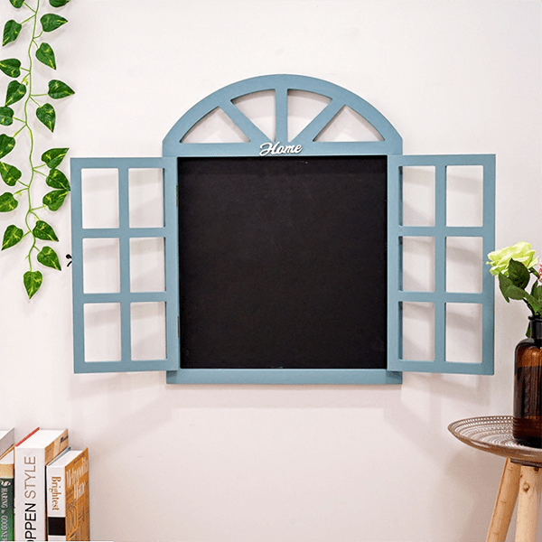

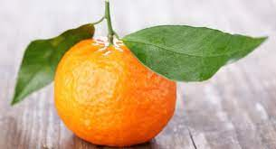


Trong thực tế, để đo các độ dài sau đây, người ta sử dụng đơn vị nào?

Slide 14
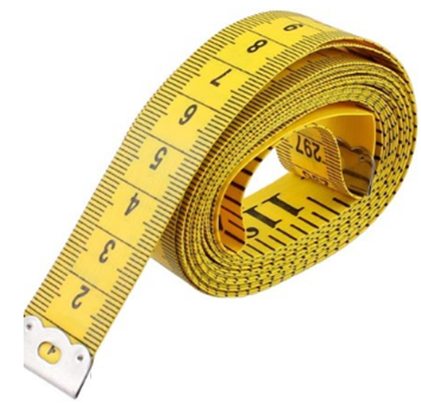

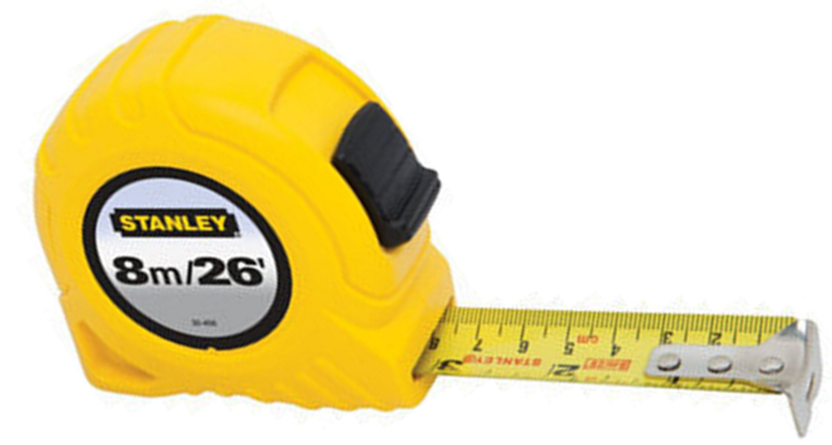
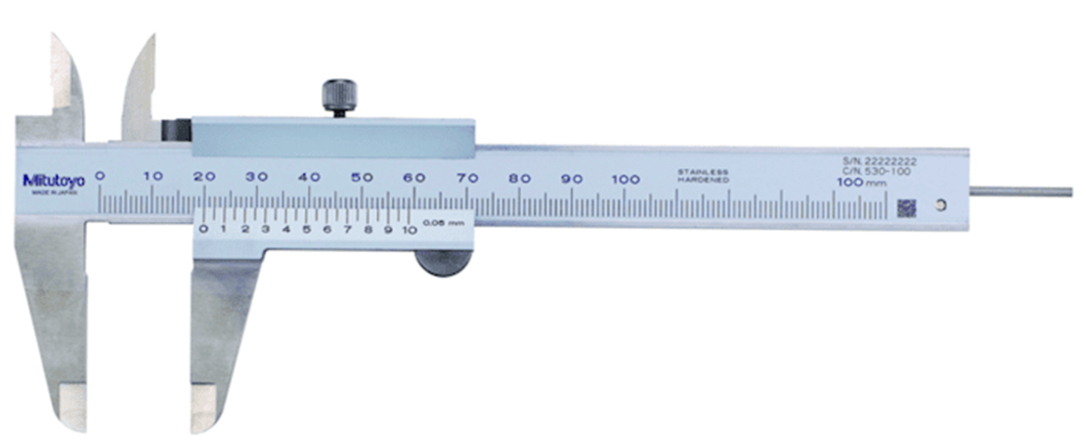
II
DỤNG CỤ ĐO CHIỀU DÀI
Kể tên các loại thước sau:
b)
a)
d)
c)

Slide 15
II
DỤNG CỤ ĐO CHIỀU DÀI
Kể tên các loại thước sau:
b)
Thước dây
a)
Thước kẻ
d)
Thước kẹp
c)
Thước cuộn

Slide 16
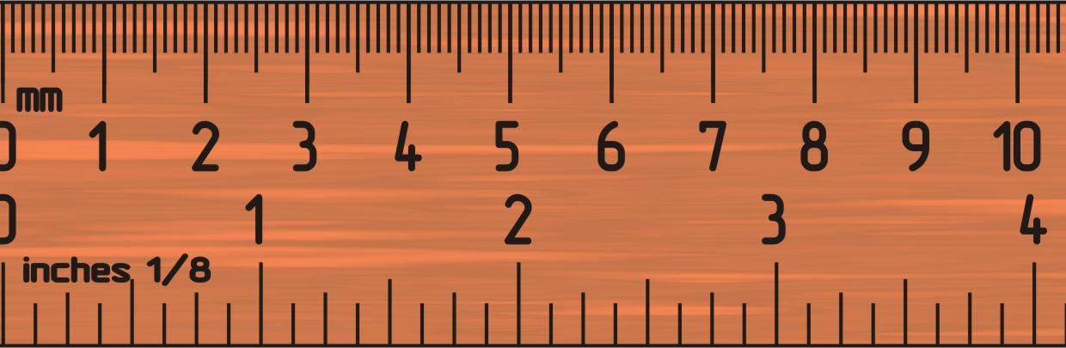
Khi dùng thước cần biết giới hạn đo (GHĐ) và độ chia nhỏ nhất (ĐCNN) của thước.
* GHĐ của thước là độ dài lớn nhất ghi trên thước.
* ĐCNN của thước là độ dài giữa hai vạch chia liên tiếp trên thước.

Slide 17
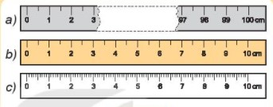
Xác định GHĐ và ĐCNN của các thước sau:
Thước nào cho kết quả chính xác hơn?

Slide 18
Xác định GHĐ và ĐCNN của các thước sau:
a) GHĐ: 100cm
ĐCNN: 0,5cm
b) GHĐ: 10cm
ĐCNN: 0,5cm
c) GHĐ: 10cm
ĐCNN: 0,1cm
Thước nào cho kết quả chính xác hơn?

Slide 19
?
Chọn loại thước đo thích hợp để đo độ dài
Bước chân của con
Thước thẳng
Chu vi ngoài của miệng cốc
Thước cuộn
Độ cao cửa ra vào lớp học
t
Thước dây
Đường kính trong của miệng cốc
Đường kính ngoài của ống nhựa
t
Thước kẹp

Slide 20
?
Chọn loại thước đo thích hợp để đo độ dài
Bước chân của con
Thước thẳng
Chu vi ngoài của miệng cốc
Thước cuộn
Độ cao cửa ra vào lớp học
t
Thước dây
Đường kính trong của miệng cốc
Đường kính ngoài của ống nhựa
t
Thước kẹp

Slide 21
Chọn loại thước đo thích hợp để đo độ dài
t
Thước kẹp
Đường kính trong của miệng cốc
Đường kính ngoài của ống nhựa
Thước thẳng
+ com pa

Slide 22
Chọn loại thước đo thích hợp để đo độ dài
t
Thước kẹp
Đường kính trong của miệng cốc
Đường kính ngoài của ống nhựa
Thước thẳng
+ com pa

Slide 23
III
CÁCH ĐO CHIỀU DÀI
Ước lượng chiều dài cần đo để chọn thước đo thích hợp.
Bước 1

Slide 24
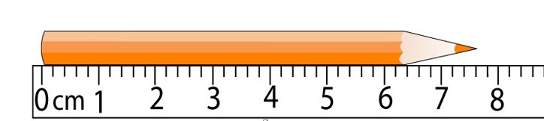
Đặt thước dọc theo chiều dài cần đo, vạch số 0 của thước ngang với một đầu của vật.
Bước 2

Slide 25
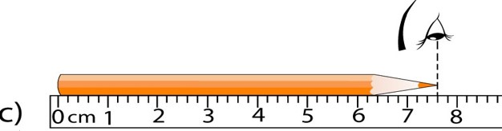
Mắt nhìn theo hướng vuông góc với cạnh thước đầu kia của vật
Bước 3

Slide 26
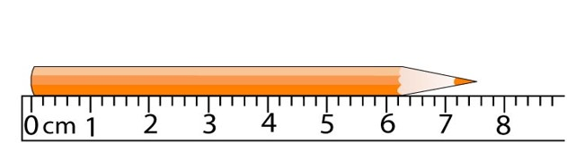
Đọc kết quả đo theo vạch chia gần nhất với đầu kia của vật
Bước 4

Slide 27
Ghi kết quả theo ĐCNN của thước
Bước 5

Slide 28

?
Tại sao cần ước lượng chiều dài trước khi đo?

Slide 29
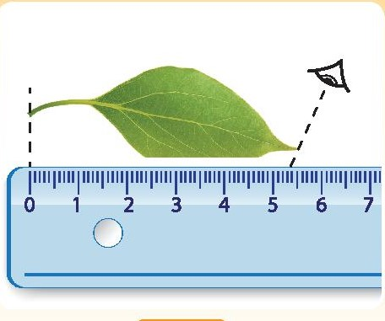
?
Con hãy phân tích và nêu nhận xét về cách đặt mắt và đặt thước ở hình bên. Hãy chỉ ra các lỗi (nếu có) trong phép đo này.

Slide 30

Thực hành: Đo chiều dài và độ dày quyển sách KHTN 6
Mẫu báo cáo thực hành
1. Ước lượng chiều dài, độ dày của sách: ....................
2. Chọn dụng cụ đo
+ Tên dụng cụ đo:
+ GHĐ: ..........................
+ ĐCNN: ..........................
3. Kết quả đo
Kết quả đo | Lần đo 1 | Lần đo 2 | Lần đo 3 | Giá trị TB
Chiều dài | l₁=? | l₂=? | l₃=? | l_{TB}=?
Độ dày | d₁=? | d₂=? | d₃=? | d_{TB}=?

Slide 31

III
VẬN DỤNG CÁCH ĐO CHIỀU DÀI VÀO ĐO THỂ TÍCH
Con hãy kể tên các đơn vị đo thể tích mà con biết?

Slide 32
III
VẬN DỤNG CÁCH ĐO CHIỀU DÀI VÀO ĐO THỂ TÍCH
Con hãy kể tên các đơn vị đo thể tích mà con biết?
- Đơn vị đo thể tích thường dùng là mét khối (m³) và lít (L)
1 m³ = 1000L
1mL = 1 cm³

Slide 33
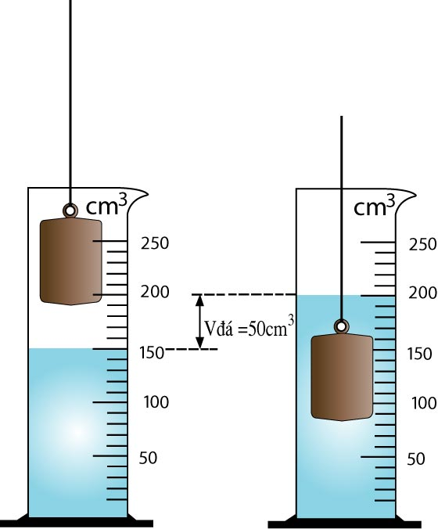
Hãy dựa vào Hình 5.4 để mô tả cách đo thể tích?
Vật rắn không thấm nước bỏ lọt vào bình chia độ

Slide 34
Bước 1: Đổ nước vào bình chia độ (V₁)
Bước 2: Thả vật cần đo thể tích vào bình chia độ thì mực chất lỏng trong bình là V₂= 200cm³
Bước 3: Tính thể tích của vật bằng cách lấy V₂ - V₁

Slide 35
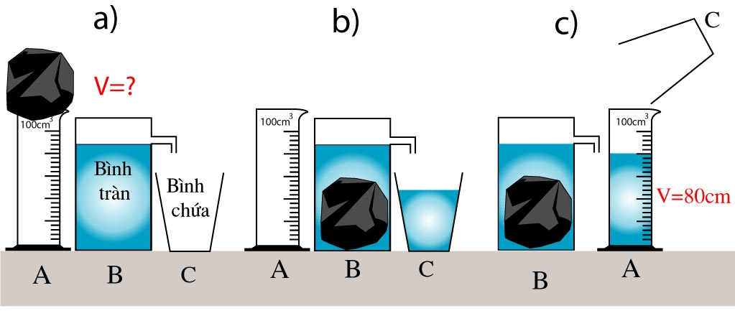
Hãy dựa vào Hình 5.4 để mô tả cách đo thể tích?
Vật rắn không thấm nước không bỏ lọt vào bình chia độ

Slide 36
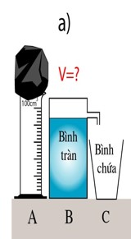
Cách đo thể tích vật rắn không thấm nước không bỏ lọt vào bình chia độ
Bước 1: Đổ đầy nước vào bình tràn

Slide 37
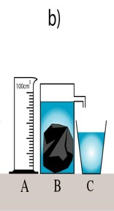
Cách đo thể tích vật rắn không thấm nước không bỏ lọt vào bình chia độ
Bước 2: Thả chìm vật cần đo thể tích vào bình tràn cho nước tràn ra.

Slide 38
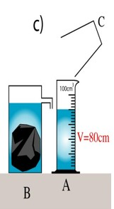
Cách đo thể tích vật rắn không thấm nước không bỏ lọt vào bình chia độ
Bước 3: Thể tích nước tràn ra khi thả chìm vật bằng thể tích vật. Muốn biết thể tích của vật ta đo thể tích nước tràn ra.

Slide 39

IV
LUYỆN TẬP
1. Để đo độ dài của một vật, ta nên dùng:
thước đo.
A.thước đo.
B.gang tay
C.sợi dây.
D.bàn chân

Slide 40
IV
LUYỆN TẬP
2. Giới hạn đo của thước là:
thước đo.
A.độ dài giữa hai vạch chia liên tiếp trên thước.
B.độ dài nhỏ nhất ghi trên thước.
C. độ dài lớn nhất ghi trên thước
D. độ dài giữa hai vạch chia bất kì trên thước

Slide 41
Câu 3. Đơn vị dùng để đo chiều dài của một vật là
A. m² B. m C. kg D. l.

Slide 42

Câu 4. Xác định giới hạn đo (GHĐ) và độ chia nhỏ nhất (ĐCNN) của thước trong hình
A. GHĐ 10cm ; ĐCNN 0 cm B. GHĐ 10cm ; ĐCNN 1cm.
C. GHĐ 10cm ; ĐCNN 0,5cm. D. GHĐ 10cm ; ĐCNN 1mm.

Slide 43
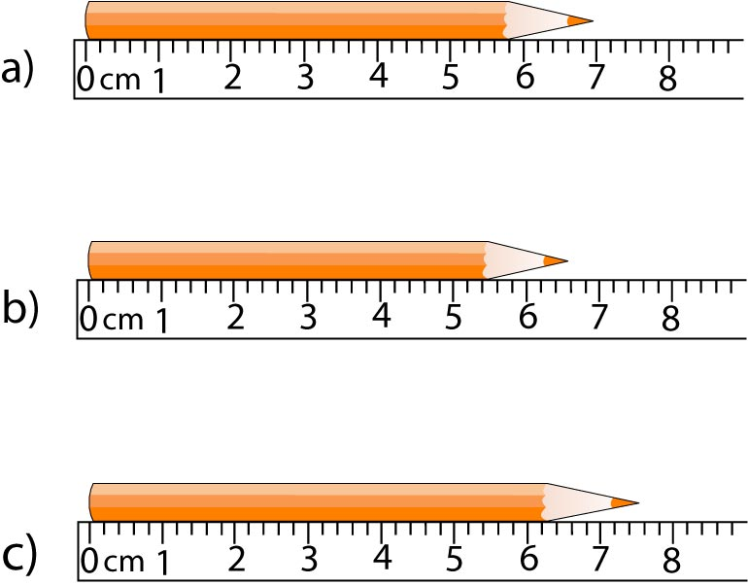
Câu 5: Đọc kết quả đo chiều dài của các bút chì ở hình bên

